Slide 1
Тема уроку: Об՚єми тіл обертання
Учитель Коваленко Олена Митрофанівна.
Костянтинівський ЗЗСО№1 І-ІІІ ступенів
Костянтинівської міської ради
Донецької області

Slide 2
Тема уроку: Об՚єми тіл обертання
Мета уроку:
1. Систематизувати знання і вміння
з теми знаходження об՚ємів тіл обертання.
2. Виробити навичку знаходження об՚ємів тіл обертання за формулами та за допомогою інтеграла.
Формувати вміння використовувати отримані знання на практиці (в житті).

Slide 3
Об՚єми тіл обертання
Опит з теорії ( по чотирьом формулам ).
Об՚єм циліндра
Об՚єм конуса
Об՚єм кулі
Об՚єм зрізаного конуса

Slide 4
Об՚єми тіл обертання
Опит з теорії ( по чотирьом формулам ).
Об՚єм циліндра
V= πɌ²h
Об՚єм конуса
V=1/3πɌ²h
Об՚єм кулі
V=4/3πɌ³
Об՚єм зрізаного конуса
V=1/3πh(Ɍ₁²+Ɍ₁Ɍ₂+Ɍ₂²)

Slide 5
Об՚єми тіл обертання
«Предмет математики настільки серйозний, що корисно не упускати випадків робити його трохи цікавіше»
Б. Паскаль

Slide 6
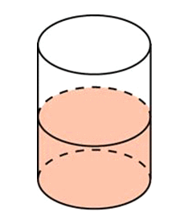
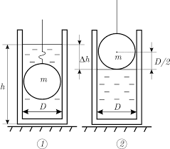
Об՚єми тіл обертання
В цилiндр радiусом 18 см, налили воду. В цилiндр в цю воду занурили кулю радiусом 9 см ( вода при цьому не дійшла до верху). На яку висоту піднялась вода в циліндрі?

Slide 7
Об՚єми тіл обертання
Н= 3 см.

Slide 8
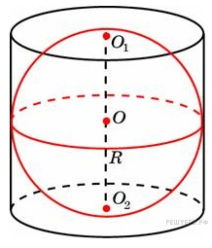
Об՚єми тіл обертання
На надгробному камені могили Архімеда в Сіракузах зображений циліндр з вписаним в нього кулею. Це символ відкриття формул об՚єму кулі і площі сфери, а також важливого висновку, що «об'м кулі, вписаної в циліндр, в ... разів менше об'єму циліндра». Знайдіть відношення об՚єму кулі до об'єму циліндра.

Slide 9
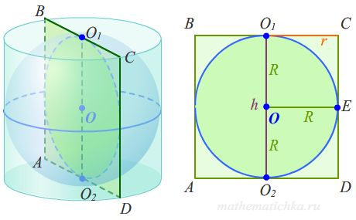
Об՚єми тіл обертання
На могильній плиті Архімеда, як заповідав вчений, був зображений циліндр з вписаним кулею, а епітафія говорила про велике відкриття Архімеда- про те, що об՚єми цих тіл відносяться як 2: 3.

Slide 10
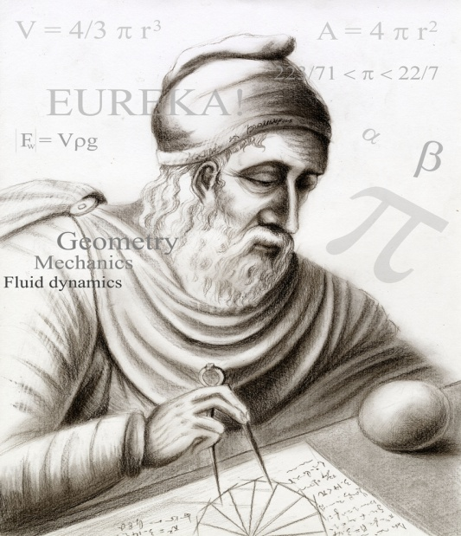
Об՚єми тіл обертання
Саме по зображенню на надгробній плиті вказаних фігур, через 137 років після смерті Архімеда, могила була знайдена Римським оратором і громадським діячем Цицероном (1 ст. До н.е.)

Slide 11
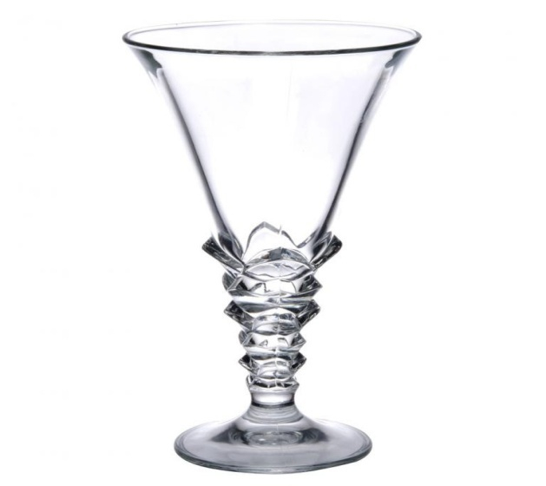
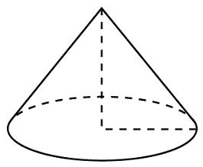
Об՚єми тіл обертання
Стаканчик для морозива конічної форми має глибину 9 см та діаметр верхньої частини 6 см. В нього зверху поклали два шарики морозива радіусом 2 см. Чи вмістеться морозиво в стаканчик, якщо воно розстане.(Обгрунтуй)

Slide 12
Об՚єми тіл обертання. Робота в групах.
I група: В циліндрі на відстані від осі проведено переріз діагональ якого d похилена до площини основи під кутом бета . Переріз опирається на хорду, яку видно з центра основи під кутом 2ά. Знайти об՚єм циліндра.
II група:Хорда основи конуса дорівнює L стягує дугу 2ά. Відрізок, який поєднує вершину конуса з серединою хорди нахилений до площини основи під кутом бета. Знайти об՚єм конуса.
III група: Радіуси зрізаного конуса R та r.
Твірна, похилена до площини основи під кутом бета. Знайти об’єм зрізаного конуса та площу осьового перерізу зрізаного конуса.

Slide 13
Об՚єми тіл обертання
Розв’язок задач через інтеграл: 1) варіант: Знайти об’єм конуса з радіусом 3см та висотою 4 см.
2) варіант: Знайти об’єм конуса з радіусом 6 см та висотою 5см.
( використовуючи інтеграл)

Slide 14
Об՚єми тіл обертання
1 варіант: У=3/4 Х. V= 12π.
2 варіант: У=6/5 Х. V= 60π.

Slide 15
Об՚єми тіл обертання
Людство цінує математику за її прикладне значення, за спільність і міць її методів дослідження, за дієві прогнози при вивченні природи і суспільства.

Slide 16
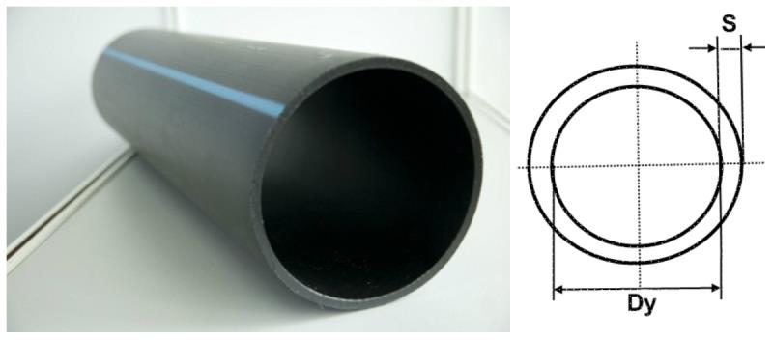
Об՚єми тіл обертання
Д/з 1. Свинцева труба (густина свинцю 11,4 г/см.куб.) з товщиною стінок 4 мм має внутрішній діаметр 13 мм. Яка маса труби,якщо її довжина 25 м ? (m= ρV)

Slide 17
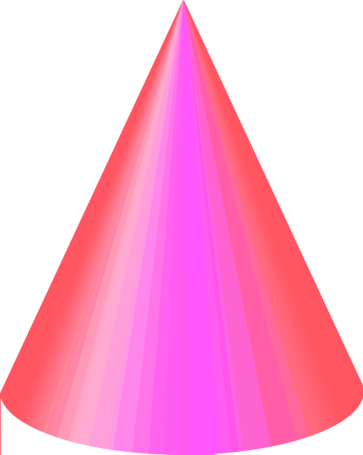
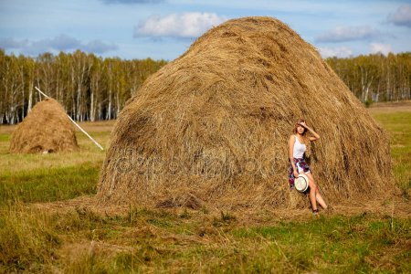
Об՚єми тіл обертання
2.Стог сіна має форму циліндра з конічним верхом. Радіус основи 2,5 м, висота 4 м, причому висота циліндричної частини стога 2,2 м. Густина сіна 0,03 г/см.куб. Знайти масу цього сіна .
(m= ρV)

Slide 18
Об՚єми тіл обертання
3. Стаканчик для морозива конічної форми має глибину 12 см та діаметр верхньої частини 5 см. В нього зверху поклали три шарики морозива радіусом 3 см. Чи вмістеться морозиво в стаканчик, якщо воно розстане.(Обгрунтуй)

Slide 19

Об՚єми тіл обертання
БАЖАЮ УСПIХУ ПРИ ВИКОНАННI НМТ!!!

